Slide 1
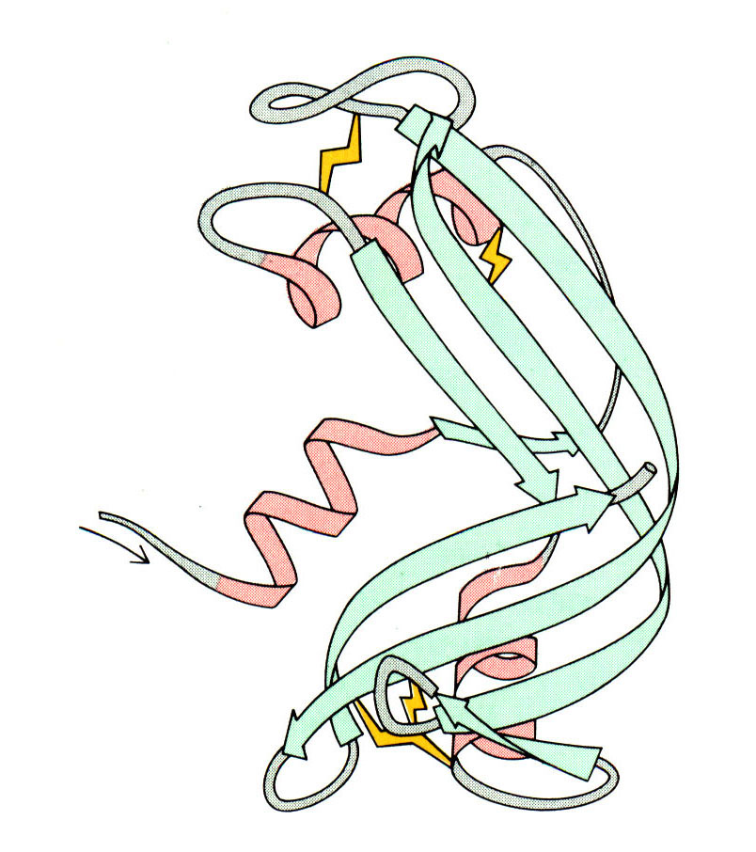
خالص سازی پروتئین

Slide 2
پروتئین چیست؟
به عنوان بزرگترین درشت مولکول های موجود در بدن، از جمله مهمترین اجزای بدن هستند
رفتار سلولی و تمام فعالیت‌هایی که در سلول انجام می‌شود بر عهده پروتئین‌ها است
پروتئین ها از تعداد زیادی اسید آمینه ساخته شده‌اند
اسیدهای آمینه توسط پیوندهای پپتیدی به یکدیگر اتصال یافته و زنجیر طویلی را ایجاد می‌کنند
پیوند پپتیدی در اسیدهای آمینه میان گروه‌های کربوکسیل و آمین مجاور از دو اسید آمینه کنار هم برقرار می شود تا یک زنجیره پلی پپتید به وجود آید
در هر سلول موجود زنده، ترتیب اسیدهای آمینه در یک پروتئین توسط ژن های همان سلول و شرایط بیوشیمایی داخل سلول مشخص می‌شود
پروتئین‌ها برحسب نوع و محل حضورشان در بدن موجودات زنده عملکرد متفاوتی دارند.

Slide 3
نحوه ایجاد پروتئین ها در سلول
از اطلاعات وراثتی موجود در ژن های DNA
برای ساختن پروتئین‌ها استفاده می‌شود
جایگاه DNA در هسته سلول
ولی جایگاه پروتئین‌سازی در سیتوپلاسم است
پس از تولید پروتئین
بر اثر فعالیت آنزیم‌ها
با ایجاد یا شکستن پیوندها
تغییراتی در پروتئین ساخته شده صورت می‌گیرد

Slide 4
اسیدهای آمینه واحدهای ساختاری پروتئین هستند
ساختار
یک
آلفا-آمینواسید

Slide 5
واکنش پپتیدی
نحوه تشکیل پیوند بین دو اسید آمینه مجاور که منجر به اتصال آمینواسید ها در ساختار پروتئین به یکدیگر و تشکیل زنجیره پلی پپتیدی می شود

Slide 6
تقسیم بندی پروتئین ها
پروتئین‌های بدن انسان به سه گروه اصلی پروتئین‌های غشایی، پروتئین‌های حلقوی و پروتئین‌های ساختاری یا فیبروز تقسیم می‌شوند
در غشای سلول های موجودات زنده، پروتئین ها در ارتباط با لیپیدهای غشاء بوده و به اصطلاح لیپوپروتئین نامیده می شوند
پروتئین‌های حلقوی شامل دو گروه اصلی گلوبین‌ها و آلبومین ها هستند.
از گلوبین‌های مشهور می توان هموگلوبین، میوگلوبین و گلوبولین‌ها را نام برد
از پروتئین‌های ساختاری، پلی پپتیدهایی مانند کلاژن، کراتین و الاستین مهم تر هستند
همچنین سه پروتئین اصلی خون عبارتند از گلوبولین‌ها، آلبومین‌ها و فیبرینوژن

Slide 7
وظایف پروتئین
پروتئین‌ها برحسب محل حضورشان عملکرد متفاوتی دارند، از جمله این وظایف می توان به فعالیت آنزیمی به منظور کاتالیز فرایند، شناسایی میکروب‌ها و سلول‌های سرطانی، انتقال موادی مانند گازهای تنفسی و سیگنال‌دهی اشاره کرد

Slide 8
ارتباط پروتئین با بیماری ها
در سطح مولکولی، کلیه مکانیسم‌های زیستی سلول‌ها توسط پروتئین‌ها انجام می‌شود
پروتئین‌ها با ارتباط با یکدیگر به‌طور دقیق و بسیار کنترل شده‌ای وظایف خود را انجام می‌دهند
اساس مولکولی اغلب بیماری‌ها، بروز نقص یا تداخل در کارکرد عادی پروتئین‌ها، که از طریق آن مکانیسم‌های زیستی سلولی را انجام می‌دهند، می‌باشد
اگر کار پروتئین‌ها از حالت طبیعی خارج شود می‌توانند باعث بروز بیماری‌های مختلف شوند که از جمله این بیماری‌ها سرطان است
برای مثال پریون یکی از پروتئین‌هایی است که به‌طور عادی در سلول‌های عصبی بیان می‌شود. جهش در این پروتئین می‌تواند باعث تغییر ساختار این پروتئین شده به‌طوری‌که پروتئین جهش یافته می‌تواند مجتمع شده و پلاک‌های پروتئینی را در سلول‌های عصبی ایجاد کند

Slide 9
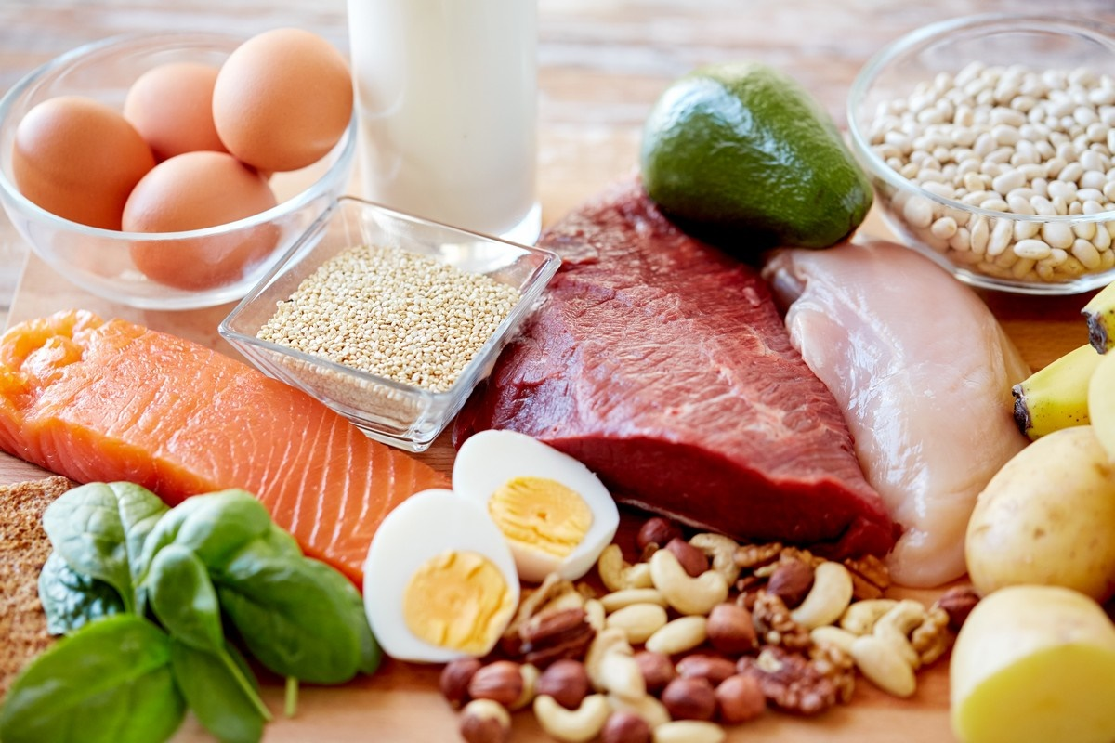
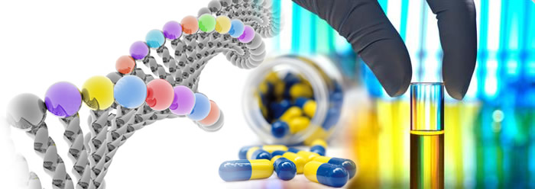
منابع تامین پروتئین
پروتئین های طبیعی
(غذایی)
پروتئین های نوترکیب
(دارویی)

Slide 10
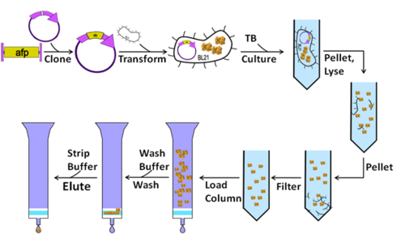
فرآیند تولید پروتئین نوترکیب

Slide 11
ضرورت تولید پروتئین نوترکیب
- محققین حوزه زیست فناوری مشغول فعالیت در راستای گشودن دریچه های جدیدی از ارتقاء سطح سلامت و بهداشت عمومی، کشف روش ها و داروهای نوین درمانگر، افزایش سطح کیفی محصولات غذایی و شیمیایی، پیشرفت علوم زیستی و پزشکی هستند و همچنین صنایع متعددی برای رفع نیازهای انسانی در حوزه واکسن ها و داروهای نوترکیب، موادغذایی با ارزش زیستی بالا، محصولات شیمیایی با راندمان بهینه و دیگر محصولات بیوتکنولوژی با کاربردهای متنوع فعالیت دارند.
- با توجه به اینکه اکثر تحقیقات و تولیدات حوزه زیست فناوری دارویی بر عملکرد انواع ماکرومولکول های موردهدف در محیط های زیستی استوار است، باید بتوان در شرایط تحقیقاتی و تولیدی این ماکرومولکول ها را از بستر خود جداسازی نمود، ماکرومولکول هایی مانند انواع پروتئین های دارویی که در محیط های گیاهی و جانوری وجود دارند یا با استفاده از روش های بیوتکنولوژی در مراکز آزمایشگاهی بصورت نوترکیب تولید می شوند.
- یکی از بزرگترین مشکلات مربوط به تولید انواع پروتئین های موجود و یا مهندسی شده جدید که به عنوان دارو شناخته می شوند، هزینه بالای فرآیند تولید می باشد که عمدتا مربوط به سه بخش انجام پژوهش های مقدماتی، مراحل ساخت پروتئین های نوترکیب در محیط های باکتریایی و در نهایت فرآیند جداسازی و خالص سازی محصول پروتئین هدف از میان دیگر پروتئین ها است

Slide 12
مراحل تولید و تخلیص پروتئین نوترکیب
Design expression plasmid, transform, select
Grow culture of positive clone, induce expression
Lyse cells
Centrifuge to isolate protein-containing fraction
Column Chromatography—collect fractions
Assess purity on SDS-PAGE

Slide 13
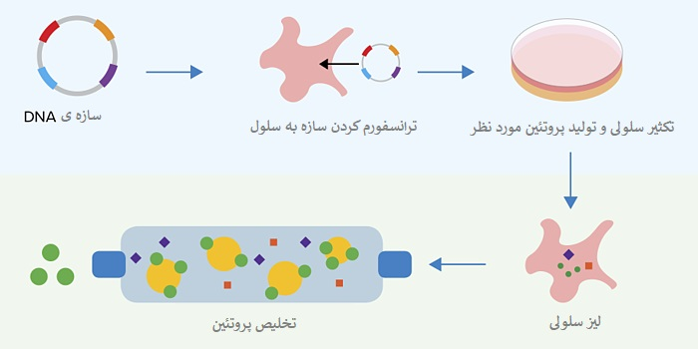
دلایل خالص سازی پروتئین ها
To study its function
To analyze its physical properties
To determine its sequence
For industrial or therapeutic applications

Slide 14
خالص سازی بر مبنای روش های کروماتوگرافی
- پرکاربردترین شیوه جداسازی مواد تجزیه ای روش کروماتوگرافی است
- کروماتوگرافی متکی بر حرکت نسبی دو فاز است
- در کروماتوگرافی یکی از فازها بدون حرکت است و فاز ساکن نامیده می‌شود و دیگری را فاز متحرک می‌نامند
- تخلیص پروتئین ها به روش کروماتوگرافی شامل یک سری مراحل می‌باشد که برای مجزا کردن یک نوع پروتئین از پروتئین‌های مختلط استفاده می‌شود

Slide 15
Protein Purification
خالص‌سازی پروتئین به مجموعه ای از فرآیندهایی گفته می‌شود که در طی آن ها یک یا تعداد اندکی از پروتئین‌ها از یک ترکیب پیچیده، خالص می‌شود
ترکیب پیچیده ای که تخلیص پروتئین از آن انجام می گیرد ممکن است سلول، بافت یا موجود زنده کامل باشد
خالص‌سازی امری حیاتی برای توصیف وظیفه، ساختار و فعل و انفعالات پروتئین مورد نظر می‌باشد.
فرآیند خالص سازی معمولاً با یک بافت زیستی یا کشت میکروبی آغاز می‌شود. مولکول‌ها از یاخته جدا شده و سپس پروتئین‌ها از دیگر مولکول‌های یاخته‌ای جدا می‌شوند. در انتها پروتئین مورد نظر از دیگر پروتئین‌ها جدا می‌شود

Slide 16
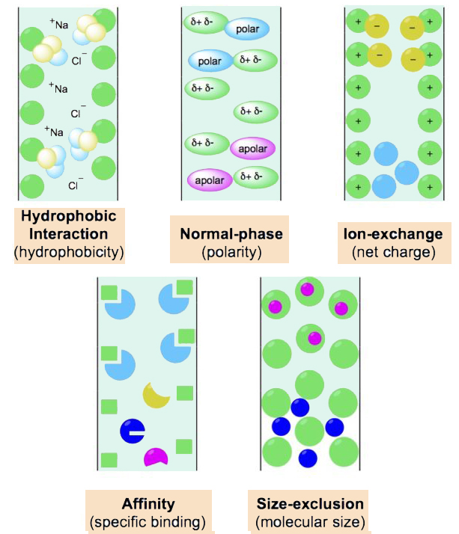
انواع
روش های کروماتوگرافی
مورد استفاده
در
خالص سازی
ماکرومولکول ها

Slide 17
فرآیند خالص سازی پروتئین ها
برای تخلیص پروتئین ها به روش کروماتوگرافی، با توجه به خصوصیات فیزیکوشیمیایی آنها حداقل دو یا سه مرحله جداسازی لازم است
داخل ستون های کروماتوگرافی مواد پر کننده (ساپورت) قرار دارد که دارای نقاط فعالی از قبیل هیدروفوب، یونی، منافذ دار و یا نقاط فعال شده توسط لیگاند های اختصاصی می باشند
وظیفه ساپورت (ماتریس، ماده پر کننده ستون) فقط حفظ نقاط فعال و عدم ایجاد واکنش های غیرضروری با پروتئین یا دیگر ترکیبات محلول می باشند
خصوصیات اصلی ساپورت های مورد استفاده در کروماتوگرافی افزایش استحکام، انجام واکنشهای غیر اختصاصی جزئی، داشتن پایداری شیمیایی و ایجاد ساختار با منافذ باز می باشد

Slide 18
سفاروز (sepharose)، سلولز (cellulose)، سفادکس (sephadex)، سفاکریل (sephacryl)، سفاروز مغناطیسی (magnetic sepharose) و سلولز مغناطیسی (magnetic cellulose)
انواع مختلف پرکننده ستون های کروماتوگرافی تجاری عبارتند از
Molecular weight
Charge
Solubility
Affinity
اصول تخلیص پروتئین ها
بر پایه روش های کروماتوگرافی
بر محورهای زیر استوار است

Slide 19
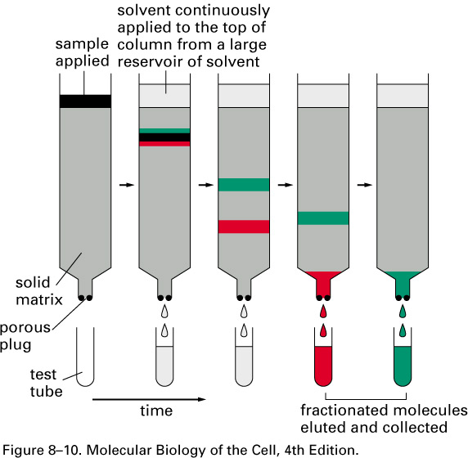
Protein mixture applied to column
Solvent (buffer) applied to top, flowed through column
Different proteins interact with matrix to different extents, flow at different rates
Proteins collected separately in different fractions
Protein Purification-Column Chromatography

Slide 20
انواع روش های کروماتوگرافی ستونی مورد استفاده در فرآیند
خالص سازی پروتئین ها
روش کروماتوگرافی طرد اندازه (SEC) یا ژل فیلتراسیون
روش کروماتوگرافی تعویض یونی (IEC)
کروماتوگرافی تمایلی (AC)
کروماتوگرافی برهمکنش آبگریز (HIC)

Slide 21
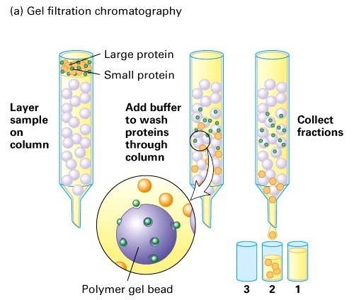
Size Exclusion Chromatography
در روش ژل فیلتراسیون نمونه های پروتئینی براساس اندازه شان از یکدیگر جدا می شوند که روشی غیر اتصالی هست و از روش برای خالص سازی نمونه پروتئینی، جداسازی نمک از پروتئین و تغییر بافر نمونه ها استفاده می شود.
ساپورت (بستر فاز ثابت) در این روش دانه های خلل و فرج داری است که بافر و پروتئین با اندازه کوچک می توانند از درون آنها عبور کنند.

Slide 22
Ion-Exchange Chromatography
در روش کروماتوگرافی تعویض یونی، پروتئین ها بر اساس تفاوت بارسطحی شان از هم جدا می شوند. خالص سازی بر اساس یک میانکنش برگشت پذیر بین یک پروتئین باردار و یک بستر یا لیگاند با بار مخالف ( برهمکنش های یونی) است.
ساپورت (بستر فاز ثابت) در این روش دارای گروه های اسیدی و قلیایی متعددی می باشد که این تعویض کننده های یونی قلیایی شامل گروه های با بار مثبت اند که تعویض کننده آنیونی نامیده می شوند. تعویض کننده های کاتیونی حامل گروه های با بار منفی اند که گروه های با بار مثبت را جذب می کنند

Slide 23
Affinity Chromatography
در روش کروماتوگرافی تمایلی، تخلیص پروتئین هدف با یک لیگاند ویژه متصل شده به ساپورت کروماتوگرافی میانکنش برگشت پذیر برقرار می کند. لیگاند می تواند آنتی بادی، اسیدهای نوکلئیک، انواع قندها، رنگ دانه آلی، انواع ترکیبات داروئی، ماکرومولکول های متنوع و انواع فلزات تثبیت شده مانند نیکل بر روی ساپورت باشند.
برهمکنش لیگاندهای تثبیت شده بر روی ساپورت با پروتئین ها می تواند از نوع یونی، آبگریز یا هیدروژنی باشند.
این روش قدرت تفکیک و ویژگی بالایی دارد.

Slide 24
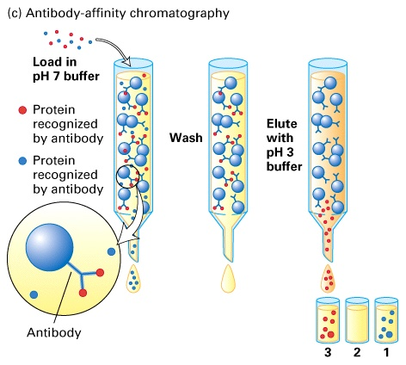
Affinity Chromatography
thrombin site
از اکثر فلزهای تثبیت شده بر روی ساپورت مانند نیکل و کبالت برای خالص سازی پروتئین های نوترکیب حاوی دنباله پلی هیستیدین استفاده می شود.
همچنین ساپورت هایی که حاوی گلوتاتیون با اتصال کووالانسی برای تخلیص پروتئین های ادغامی GST به کار گرفته می شوند. از آنجاییکه بخش GST از پروتئین ادغامی با تمایل بالا ( برخلاف پروتئن های میزبان) به گلوتاتیون می چسبد، این تکنیک زمینه را برای راندمان های بالای تخلیص فراهم می سازد.
protein of interest
GST
apply sample
porous
bead
wash
elute
glutathione

Slide 25
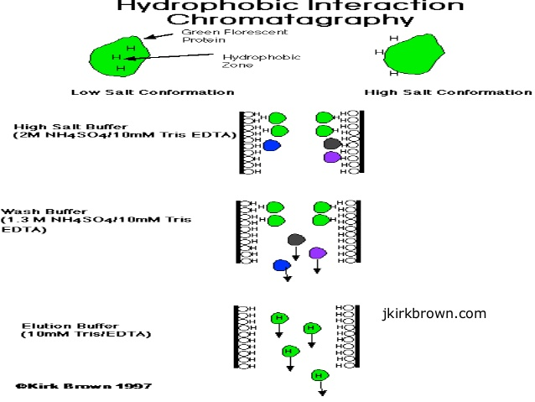
Hydrophobic Interaction Chromatography
در روش هیدروفوبیک کروماتوگرافی، پروتئین ها بر اساس تفاوت در میزان هیدروفوبیسیته سطح شان از یکدیگر جدا می شوند. بدین صورت که میانکنش برگشت پذیر بین نواحی غیر قطبی در سطح پروتئین و لیگاندهای هیدروفوب تثبیت شده بر روی ساپورت ستون کروماتوگرافی شکل می گیرد.
پروتئین ها بر اساس تفاوت در میزان اسیدآمینه های هیدروفوب سطحی شان از یکدیگر تفکیک می شوند.
این روش می تواند در فرآیند های تخلیص چند مرحله ای به عنوان یکی از روش های میانی بکار گرفته شود

Slide 26
عملکرد کروماتوگرافی در تخلیص پروتئین ها در مقیاس صنعتی
تخلیص پروتئین برای مصارف درمانی: این پروتئین ها به چهار دسته تقسیم می شوند: a) فاکتورهای تنظیم کننده ( شامل هورمون ها، سایتوکاینها، لمفوکاینها و دیگر تنظیم کنندگان رشد سلولی و متابولیسم) مانند تیرولیبرین، انسولین، اینترفرون، اریتروپوئتین و گونادوتروپین ها b) محصولات خونی مانند ( فاکتورهای خونی مشتق از سرم، آنزیم های فعال کننده فیبرینوژن) که عبارتند از آنزیم اوروکیناز، فاکتور هشت c) واکسنها مانند واکسن هپاتیت B؛ و d) آنتی بادی های مونوکلونال مانند IgGها هستند.
تخلیص پروتئین جهت کریستالوگرافی: در اوایل از این روش به عنوان یک تکنیک برای تخلیص پروتئین استفاده می شد و کریستال بودن پروتئین نمایانگر خلوص آن بود. با روش کروماتوگرافی ذکر شده می توان پروتئین مورد نظر را از ناخالصی های موجود در آن خالص نمود.
تخلیص پروتئین برای تعیین توالی آنها: پیشرفت در تکنیک های DNA نوترکیب باعث تغییر در نقش توالی پروتئین ها شده است. کاربرد فراوان پروتئین ها ایجاب می کند که توالی نواحی کوتاه پروتئین ها تعیین شود. برای مثال سنتز پروبهای الیگونوکلئوتیدی برای کلون نمودن ژن، آنالیز توپوگرافی، پردازش پروتئین و شناسایی ایزو آنزیم ها باعث توجهات فراوان به بحث تخلیص با رو شهای کروماتوگرافی شده است.

Slide 27
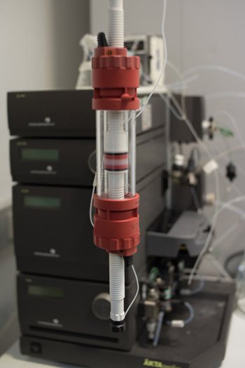
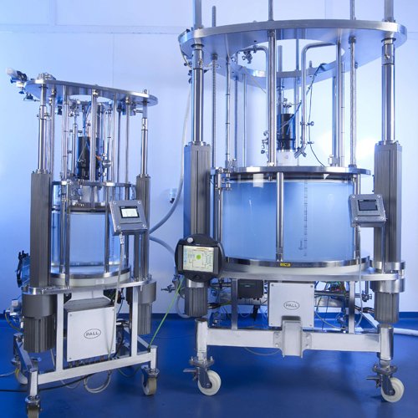
ستون های کروماتوگرافی تخلیص پروتئین متصل به دستگاه FPLC در مقیاس آزمایشگاهی
ستون های کروماتوگرافی تخلیص پروتئین در مقیاس صنعتی در صنایع تولید داروهای نوترکیب

Slide 28
تولید رزین های تخلیص کننده پروتئین ها
تولیدکنندگان
خارج کشور
تولید کننده
داخل کشور

Slide 29
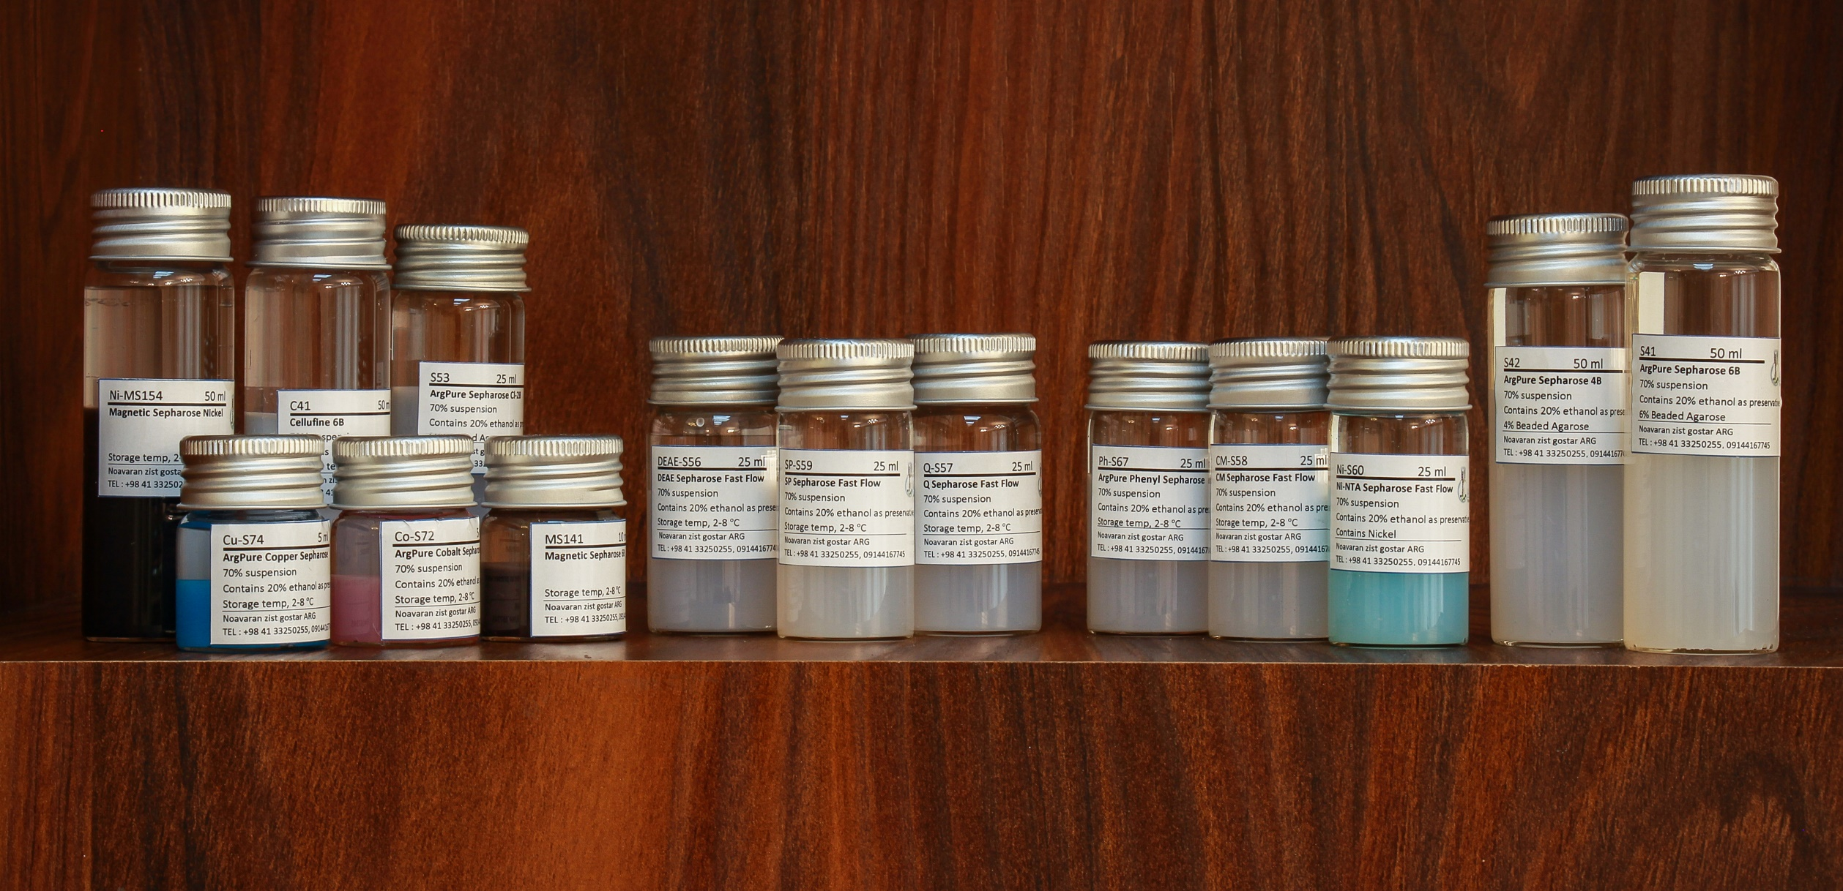
شرکت نوآوران زیست گستر ارگ (ARG Biotech) اولین و تنهاترین تولید انواع رزین های تخلیص کننده پروتئین ها در کشور می باشد

